Slide 1
프로젝트 완료 보고서
『회사 웹 사이트
기본 구조 구현』
황경수, 김형남, 이창용, 강동훈, 안도균
2018년 2월 20일

Slide 2
프로젝트 개요
1.1 회사 웹 사이트 기본 구조 구현
1.2 프로젝트 목적
* 다양한 분야의 회사의 업무에 맞게 웹 사이트의 구조를 손쉽게 변경할 수 있도록 제작

Slide 3
프로젝트 사이트 구조
Main
회원 관리
회사 소개
입사 지원
고객지원
교육
페이지로만
기능 없음.
html 페이지
게시판
페이지로만
기능 없음.
html 페이지
게시판
페이지로만.
파일 업로드
html 페이지
게시판
html 페이지
파일 업로드
구글 지도
회원 가입
로그인

Slide 4
git url 주소
https://github.com/kshwang/javapj

Slide 5
프로젝트 팀원과 분담 내용
문서이력
이름 | 프로젝트 기간 | 직책 | 분담 내용
황경수 | 18. 1. 29 ~ 18. 2. 20 | 팀장 | 프로그램 설계, 제작 총괄
김형남 |  | 팀원 | 고객지원 게시판
이창용 |  | 팀원 | 회사소개, 로그인
강동훈 |  | 팀원 | 교육 게시판
안도균 |  | 팀원 | 입사지원 게시판

Slide 6
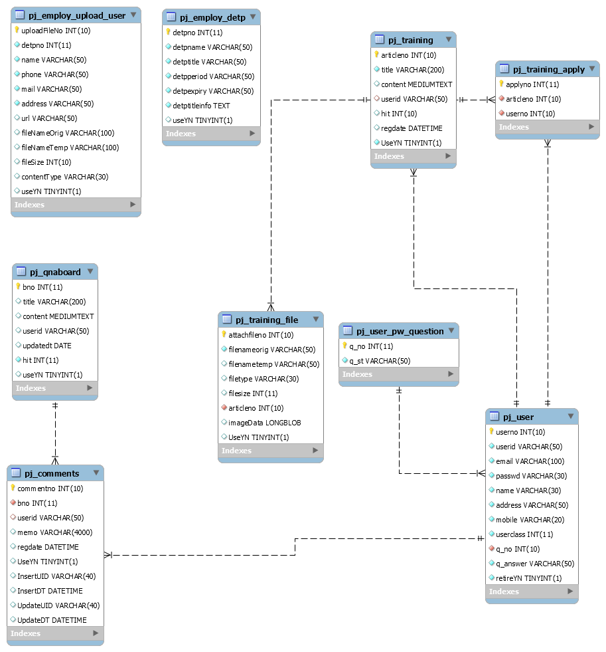
DB 구성

Slide 7
회사소개 / 로그인(회원정보)
담당 : 이창용

Slide 8
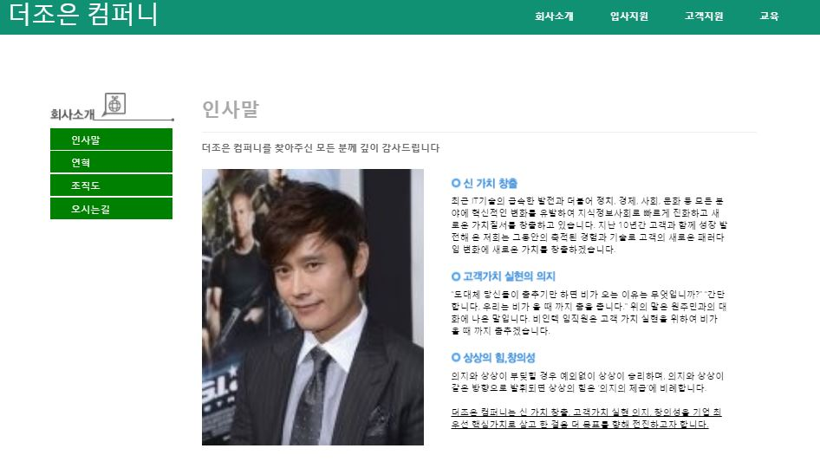
회사소개

Slide 9
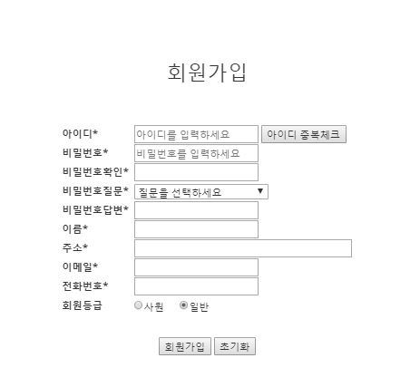
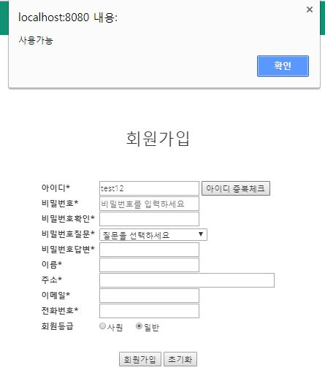
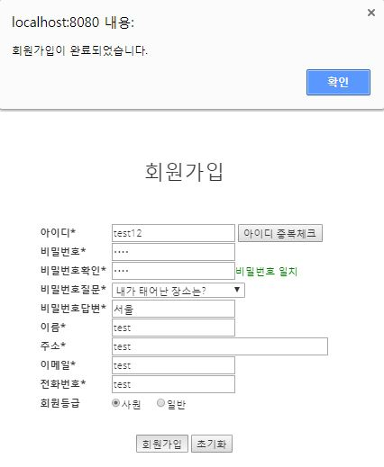
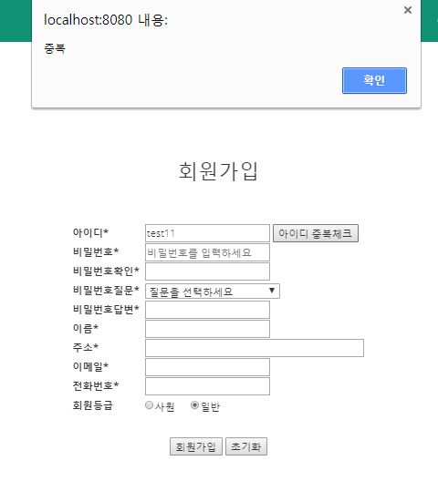
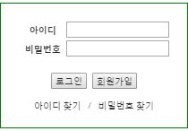


로그인
2-4번 데이터베이스에 아이디가 없는 경우 '사용가능' 메시지 발생 아이디 중복체크 조건 만족
2-5번 비밀번호가 일치하지 않을 경우 일치하지 않음이라고 나타남 일치하지 않을 경우 회원가입 불가
2-6번 비밀번호가 일치할 경우 녹색 글씨로 비밀번호 일치라고 나타남 일치할 경우 비밀번호 일치 조건 만족
2-7번 모든 조건(모든정보 입력, 아이디 중복체크, 비밀번호 일치)을 만족할 경우 회원가입 완료 메시지 발생 후 데이터베이스에 저장
2-8번 회원가입 이후 정상적으로 데이터베이스에 저장되었는지 확인
1번 로그인을 하지 않았을 시.
1-2번 아이디, 비밀번호 입력칸이 빈칸일 경우 버튼을 누르면 alert 메시지 발생하고 로그인 안됨 데이터베이스에서 아이디와 비밀번호 검색, 일치하는 데이터가 있을 경우 세션에 저장 후 기본 페이지로 이동 일치하는 데이터가 없으면 로그인 안되고 화면에 로그인 실패 메시지 화면에 출력
1-3번 세션에 저장된 사용자 정보 삭제 후 기본 페이지로 이동
2번 회원가입 페이지로 이동
2-2번 회원가입 폼
2-3번 아이디 중복체크 ajax를 이용해서 구현함 아이디가 데이터베이스에 존재하는 경우 '중복'메시지 발생, '중복'메시지 발생할 경우 아이디 입력칸 초기화 아이디 중복체크 통과하지 못할 경우 회원가입 불가
2-7
2-4
2-3
2-2
1
1-3
1-2
2
2-5
2-6
2-8

Slide 10
입사지원
담당 : 안도균

Slide 11
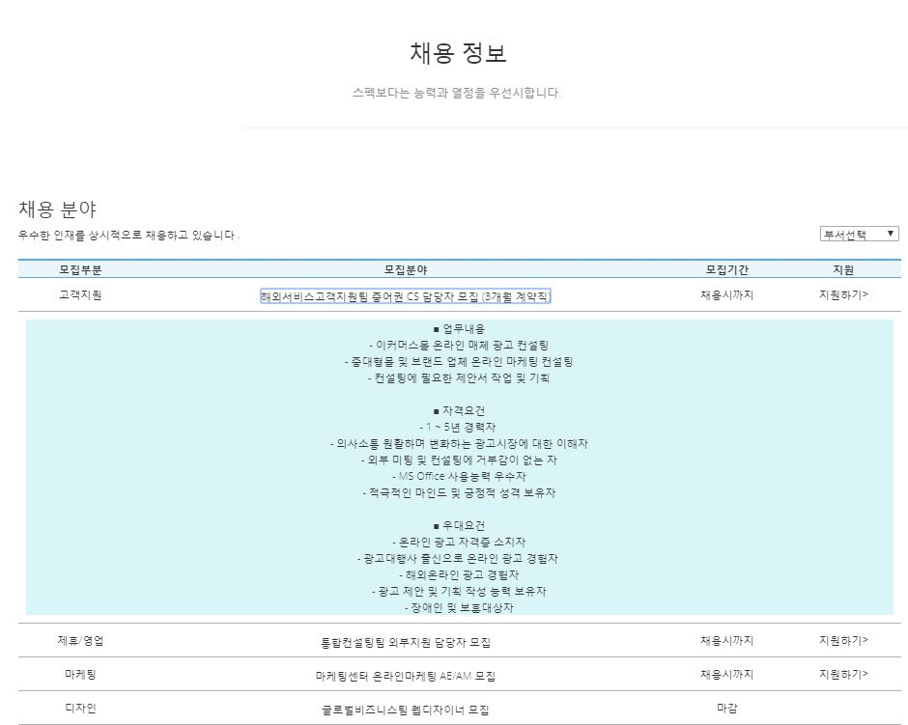
입사지원
1번 기본적인 게시판 리스트 구현하고 , 부서별로 보여지게 구현함
2번 모집분야 클릭 시 상세내용이 나오게 구현함.
3번 지원하기 클릭 시 개인정보 수집 동의로 넘어감
1
2
3

Slide 12
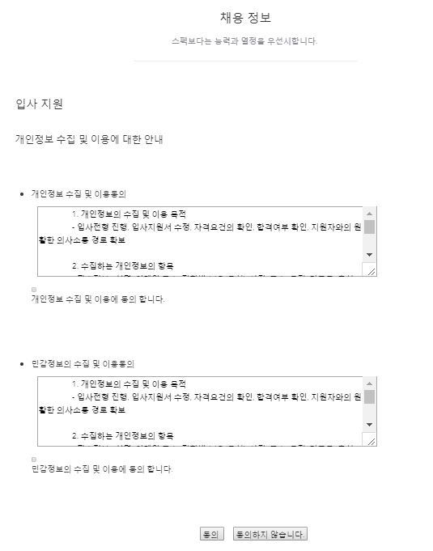
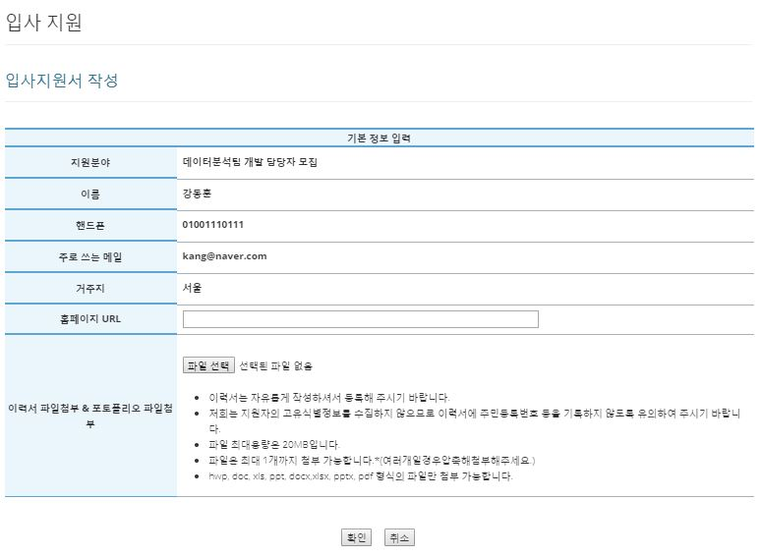
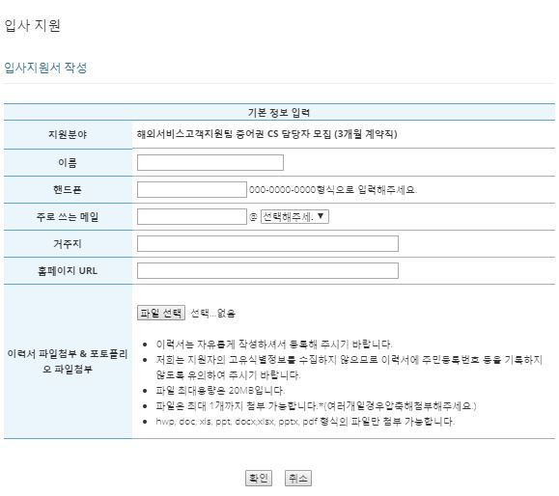
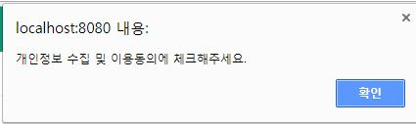
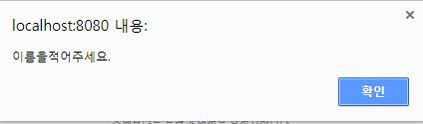
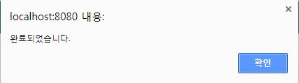
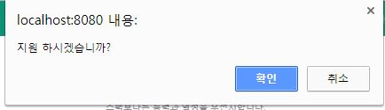
입사지원
1번 체크박스에 동의하지 않을경우 체크해달라고 알림창 뜨게 구현하고 , 동의 을 누르면 입사지원으로 이동
2번 비회원지원시 정보 입력 요청구현
3번 회원지원시 회원기본정보를가져오게구현
3
1
2

Slide 13
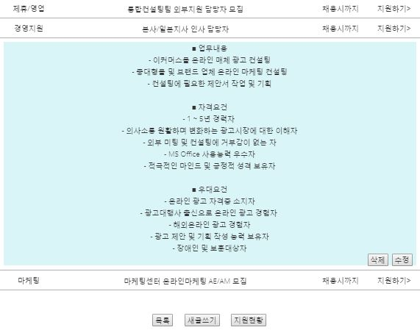
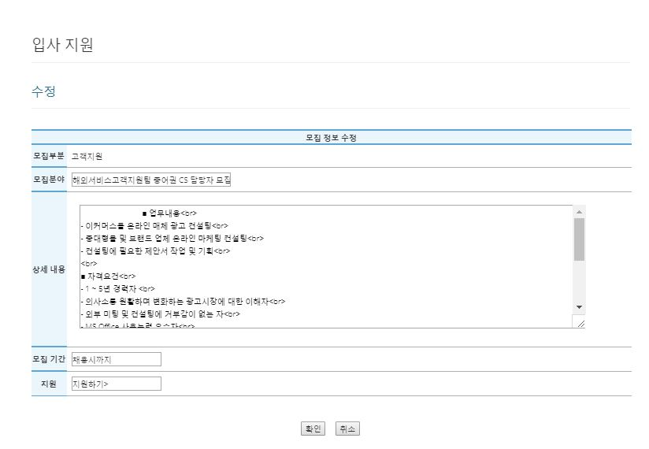
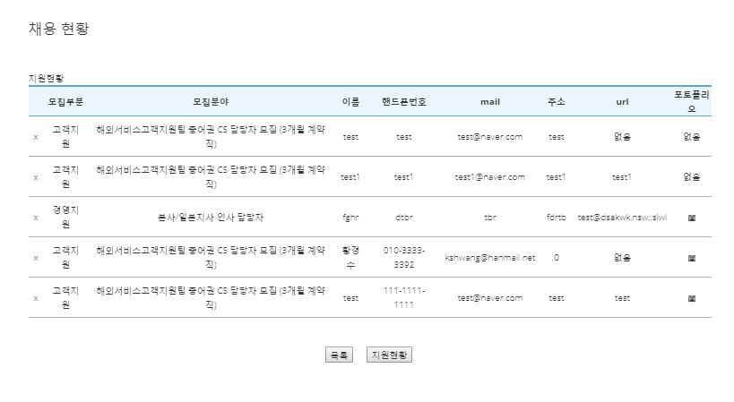
입사지원(관리자 페이지)
1번 관리자 권한로그인시 새글쓰기, 수정, 삭제 ,지원현황 를 사용할 수 있게 구현
1-2번 수정을 할 수 있게 구현, 일반로그인 비회원은 버튼이 보이지 않게 구현
3번 지원현황 을 보이게 하고 삭제가 가능하게 구현 , 포트폴리오를 올린 지원자는 포트폴리오를 다운 받을 수 있게 구현
1
2
1-2

Slide 14
고객지원
담당 : 김형남

Slide 15
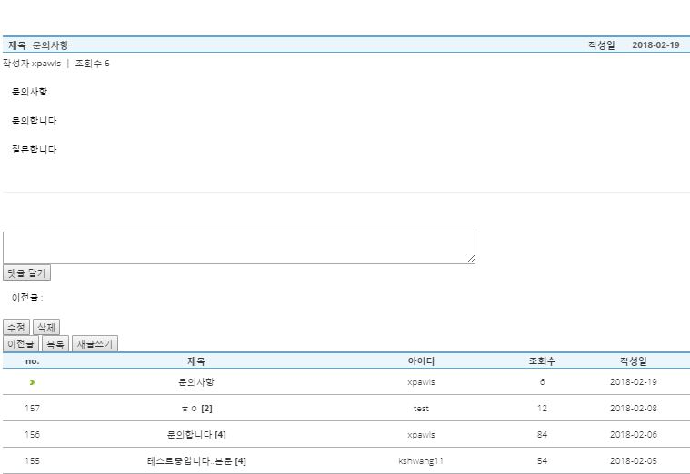
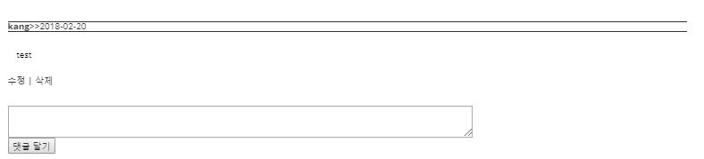
고객지원
1번 수정, 삭제는 본인이 작성한 글인 경우 혹은 관리자권한으로 가능
2번 댓글상자에 작성된 댓글을 삽입.
2-2번 댓글 수정, 삭제는 본인이 작성한 댓글만 가능하며 관리자권한으로도 가능
2
1
2-2

Slide 16
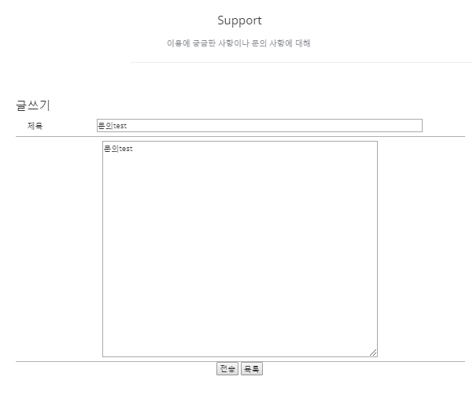
고객지원 – 글 작성
1번 전송버튼을 누르면 입력한 글이 작성됨
1-1번 작성된 글은 DB테이블의 title, content, updatedt, userid로 저장됨
2번 목록버튼을 누르면 글쓰기가 취소되며 목록으로 돌아감
1
2
1-1

Slide 17
교육
담당 : 강동훈

Slide 18
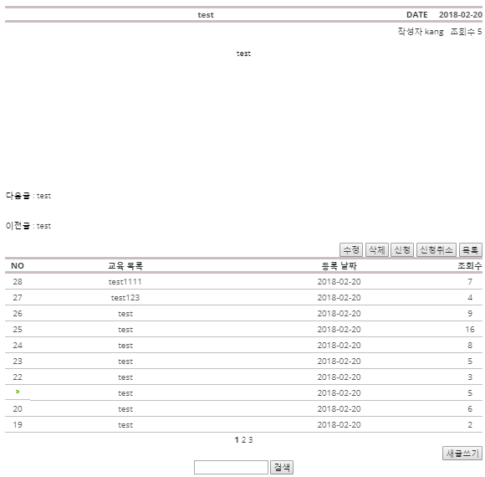
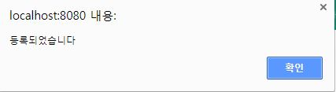
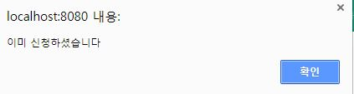
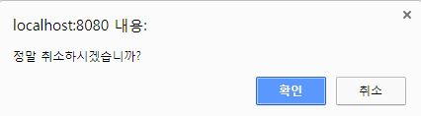
교육 등록
1번 수정과 삭제는 권한이 있는 회원만 볼 수 있다. 수정을 클릭 시 수정 입력 폼이 나타나고 수정을 완료하면 수정된 내용으로 업데이트 된다. 삭제를 클릭 시 글이 삭제된다.
2번 1번과 마찬가지로 권한이 있는 회원만 볼 수 있다. 클릭하면 글쓰기 입력 폼이 나타나고 입력을 완료하면 글이 업데이트 된다.
3번 로그인 상태에서만 신청을 할 수 있다. 신청을 누르면 등록되었습니다 라는 Alert가 뜨고 중복 신청을 한 경우 이미 신청하셨습니다 라는 Alert가 뜬다. 신청취소를 누를 경우 취소 여부를 확인하는 Alert를 띄운다.
4번 새 글을 작성할 때 현재 작성하는 회원의 정보를 DB에서 받아와서 작성자의 값에 넣어준다.
5번 현재 게시물의 다음 게시물과 이전 게시물을 표시해주고 클릭 시 해당하는 게시물로 이동한다.
4
5
1
3
2

Slide 19
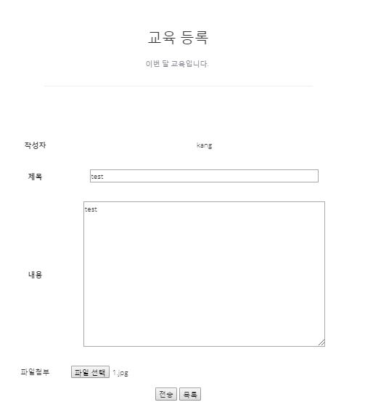
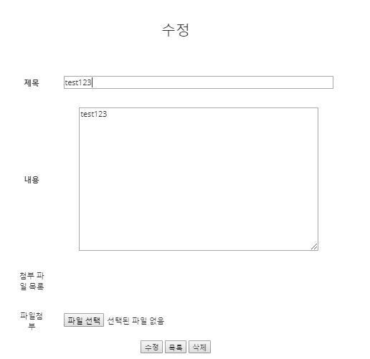
교육 등록 – 새글 쓰기, 수정
2
1번 새글 쓰기를 눌렀을 때 뜨는 입력 폼이다. 제목과 내용을 작성할 수 있고 파일을 첨부할 수 있다. 전송을 누르면 연동된 DB에 데이터가 올라가고 글 목록에 글이 추가된다.
2번 수정을 눌렀을 때 뜨는 입력 폼이다. 제목과 내용을 수정할 수 있고 파일을 첨부할 수 있다. 수정을 누르면 연동된 DB의 데이터가 수정이 되고 기존의 글이 수정이 된다.
1

Slide 20
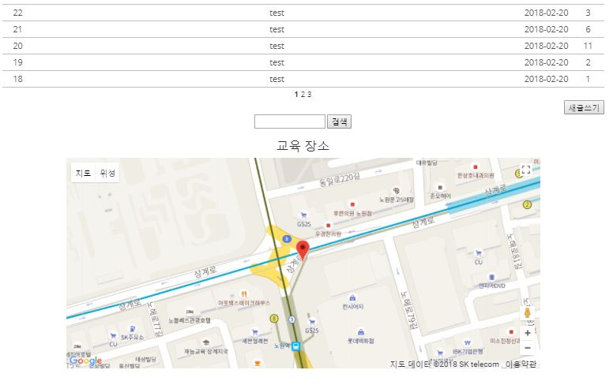
교육 등록 – 교육 장소 (구글맵)
1번 구글맵의 api키를 소스에 넣어서 해당 하는 장소의 지도를 표시해준다.
1

Slide 21
사이트 시연

Slide 22


Slide 23

감사합니다.

